Slide 1


АМЕРИКАНСЬКА МУЗИКА
В РЕФЛЕКСІЯХ УКРАЇНСЬКИЙ КОМПОЗИТОРІВ:
СЕРГІЙ ВІЛКА, СВЯТОСЛАВ ЛУНЬОВ, ВІТАЛІЙ ВИШИНСЬКИЙ

Slide 2
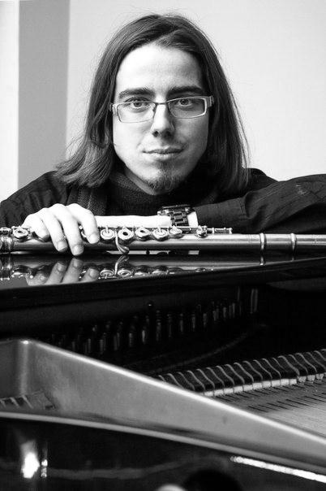
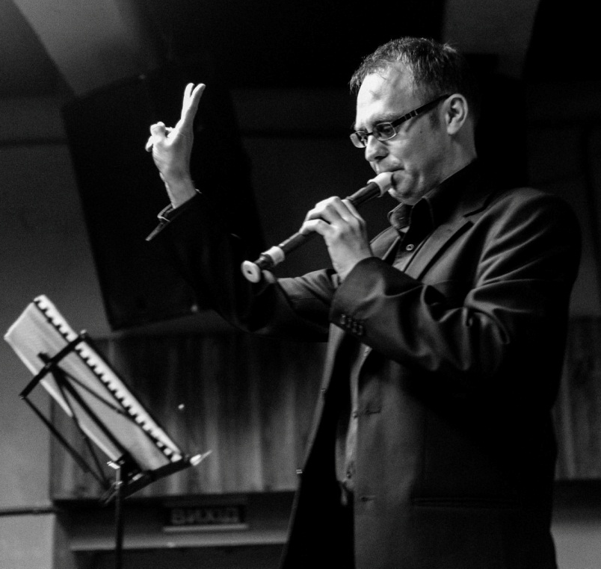

КОМПОЗИТОРИ — ТВОРИ
Сергій Вілка
Re: 4’33” (2012)
Віталій Вишинський
CAGE:
Meditation on strings and beyond them (2014)
Святослав Луньов
Соната
для віолончелі та фортепіано (2009)

Slide 3
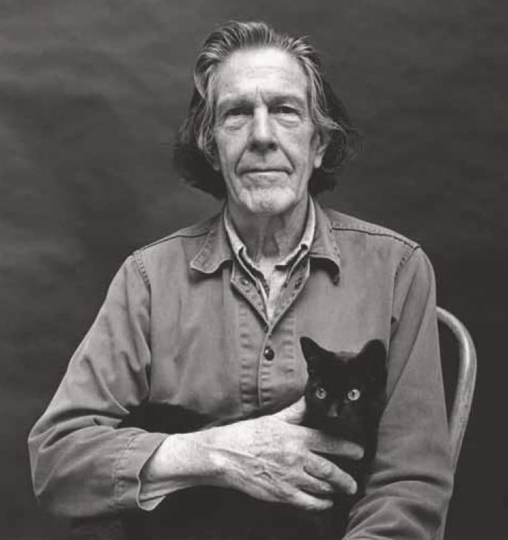
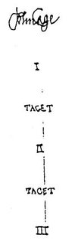
ДЖОН КЕЙДЖ (1912-1992)
4’33” (1952 р.)
Рамкою в п’єсі Кейджа стало обмеження в часі — ті самі 4 хвилини 33 секунди, що відокремили твір від навколишнього середовища. Тиша, вирізана показниками хронометра з контексту теперішнього буття, примусила вслухатися в неї та привнесла в мистецтво шматок реального життя, як у рамці вписаної в часі координати
(Олена Дубинець)
Раніше він усвідомлював тишу як безпристрасність, статику, відсутність мети, тоді як нині розумів її як повну відсутність волі, смаків і бажань композитора. Віднині тиша означала не відсутність звуків загалом, а відсутність навмисно учинених звуків
(Ольга Манулкіна)
Варто сконцентруватися на пустоті, на тиші, а не на звуках. І тоді звуки, як речі в собі, виникнуть для композитора самі собою
(Джон Кейдж)

Slide 4
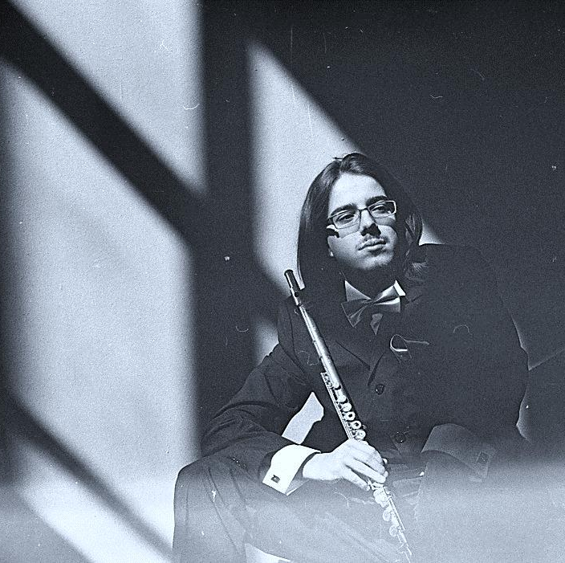
СЕРГІЙ ВІЛКА (нар. 1987 р.)
Re: 4’33” (2012), для ансамблю
Re: — лист-відповідь — Re від Reply
«Відповідь Джону Кейджу на його твір 4’33”»
Re у сенсі Іn the matter of або On the subject of — від лат. Res (річ, предмет)
«З приводу 4’33”»
У центрі твору не питання якостей тиші, а питання взаємодії людини (у цьому випадку композитора) із часом (суворо лімітованими часовими межами)
Важливим було суворе дотримання часового обмеження, яке є ніби рамкою, або краще сказати кліткою, що замкнула в собі розгортання звуків, пауз, ритмів та гармоній
Meditation on the joHn CAGE's name (для фортепіано, 2012 р.)

Slide 5
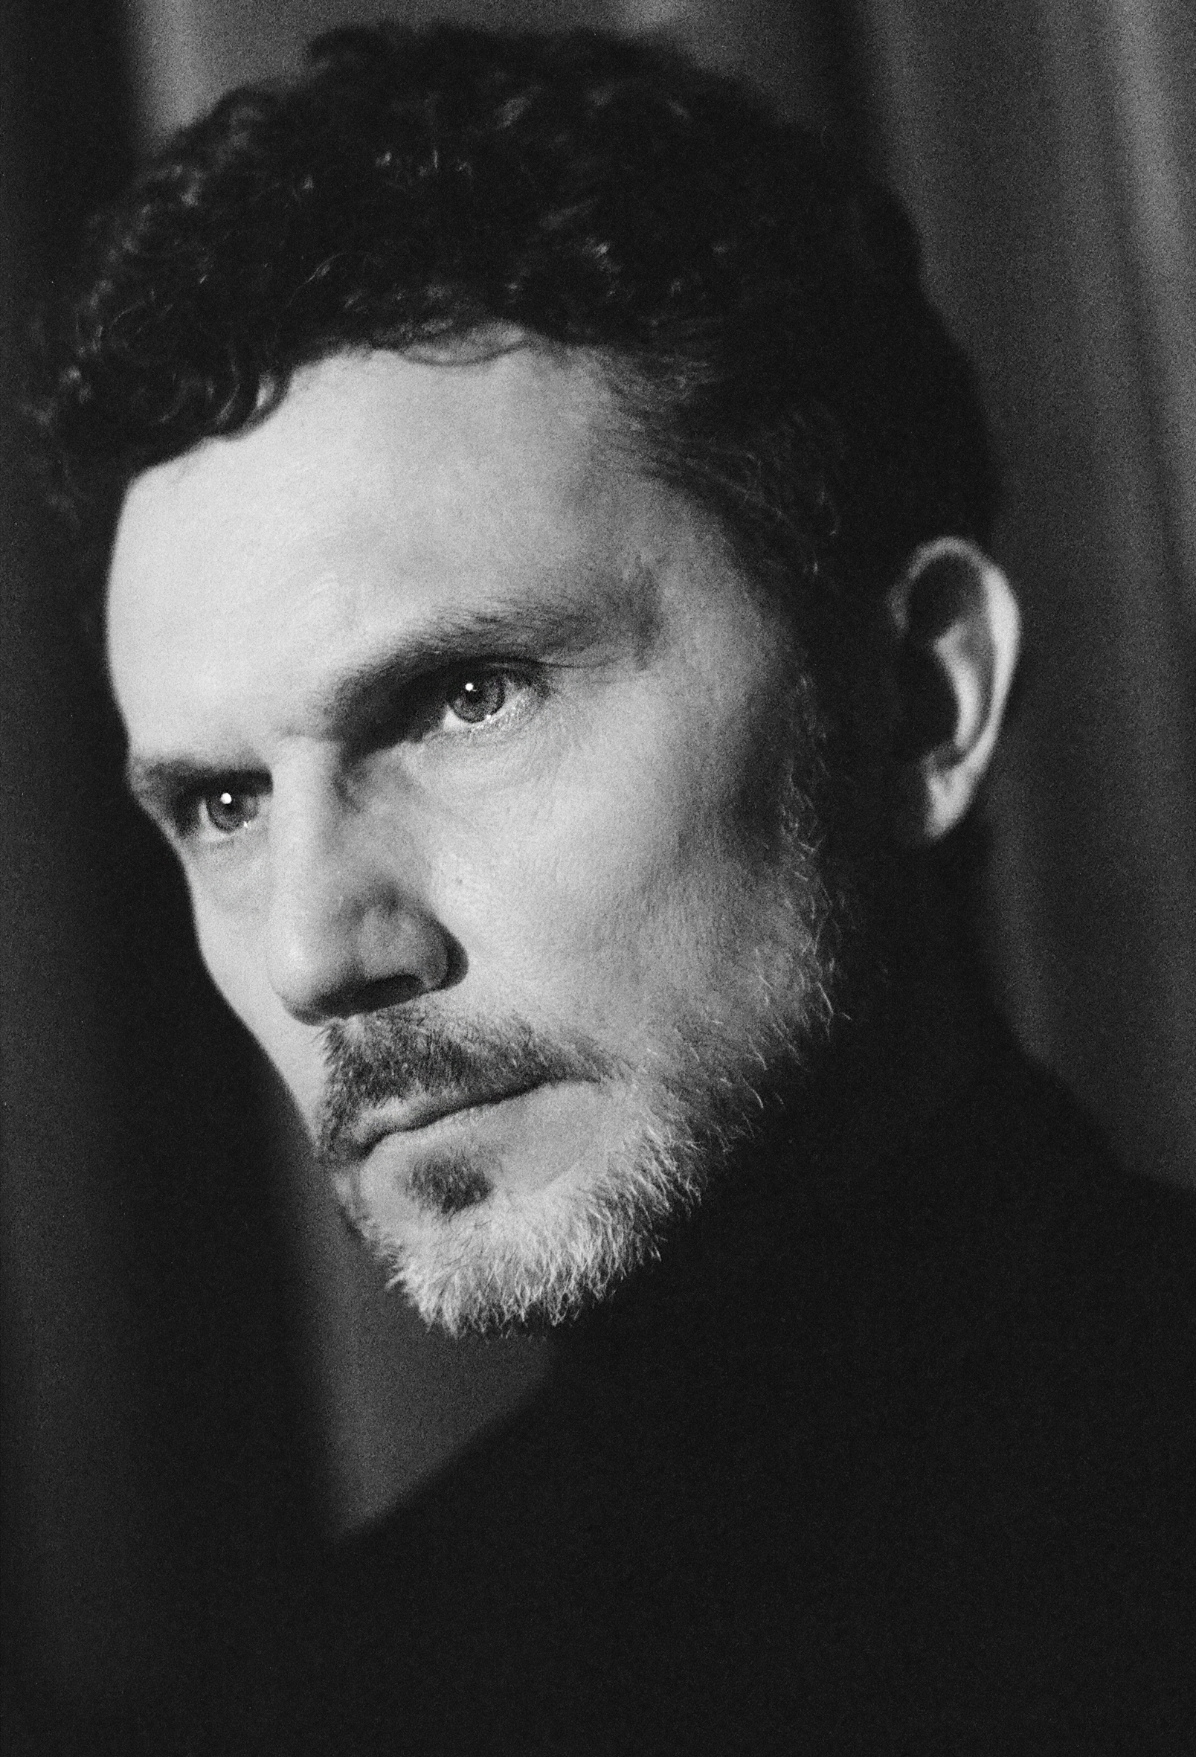
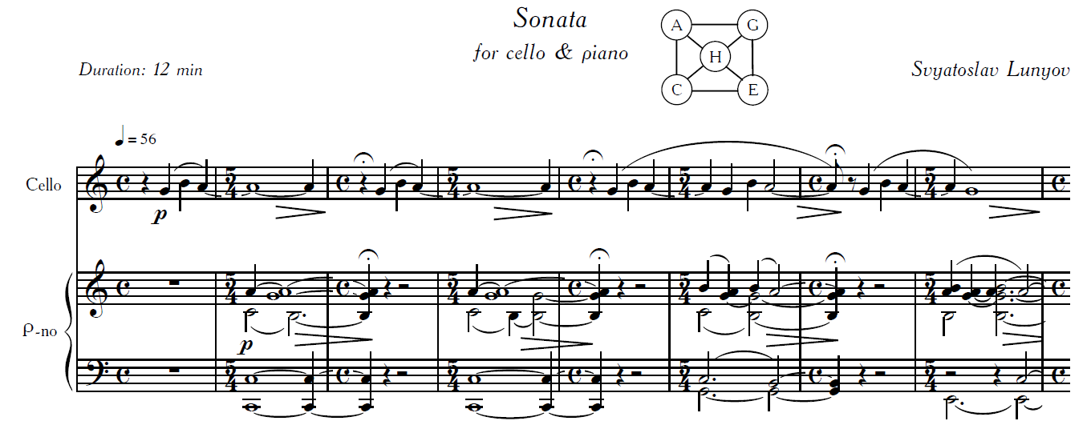
СВЯТОСЛАВ ЛУНЬОВ (нар. 1964 р.)
Соната для віолончелі та фортепіано
Індетерменізм — детерменізм
Звільнити музику від композитора — музика є продовженням композитора

Slide 6
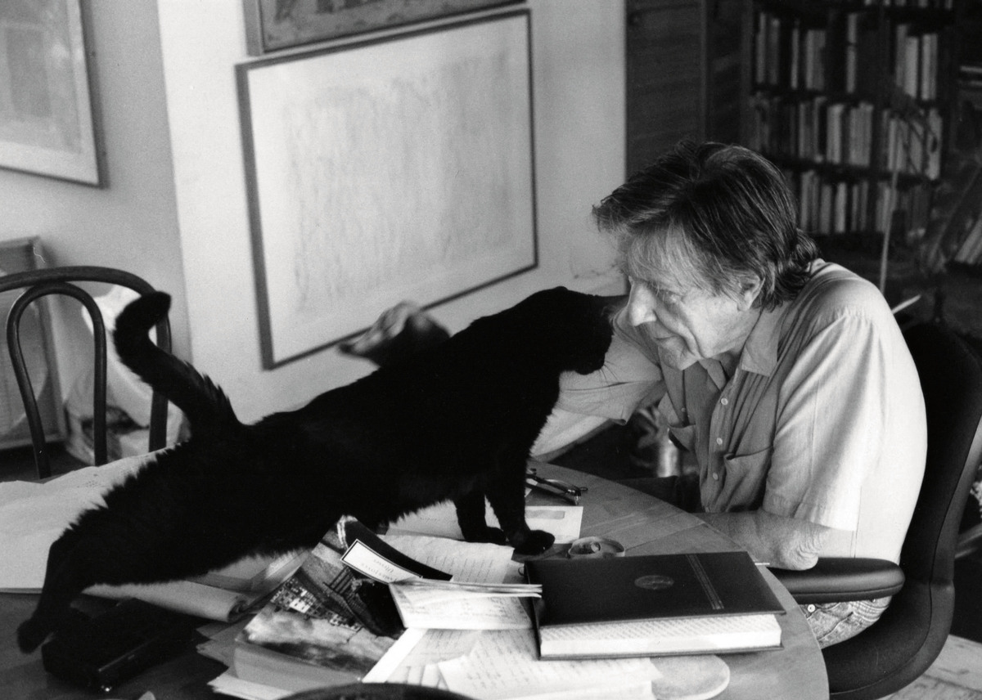
ДЖОН КЕЙДЖ (1912-1992)
Шість мелодій
для скрипки і клавішного інструмента (1950 р.)

Slide 7
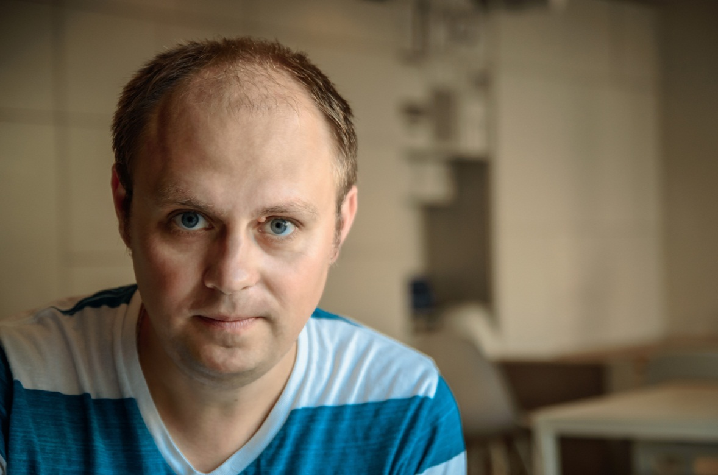
ВІТАЛІЙ ВИШИНСЬКИЙ (нар. 1983 р.)
CAGE: Meditation on strings and beyond them (2014)
Cage — ім’я композитора
the cage — клітка
CAGE — ноти до, ля, соль, мі

Slide 8
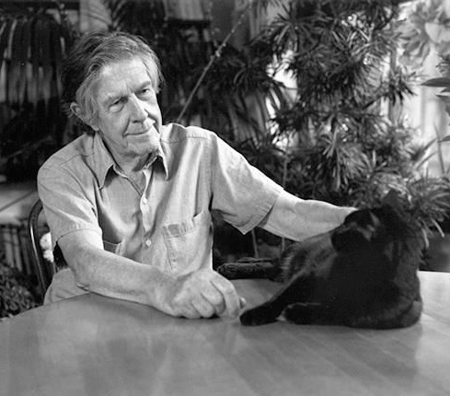
My name is Cage, John Cage
4’33”
Шість мелодій
Лекція про Ніщо
Я тут, і сказати немає чого.
Нам потрібна тиша; але тиша потребує, аби я продовжував говорити.
Нічого, окрім нічого, сказати не можна

Slide 9
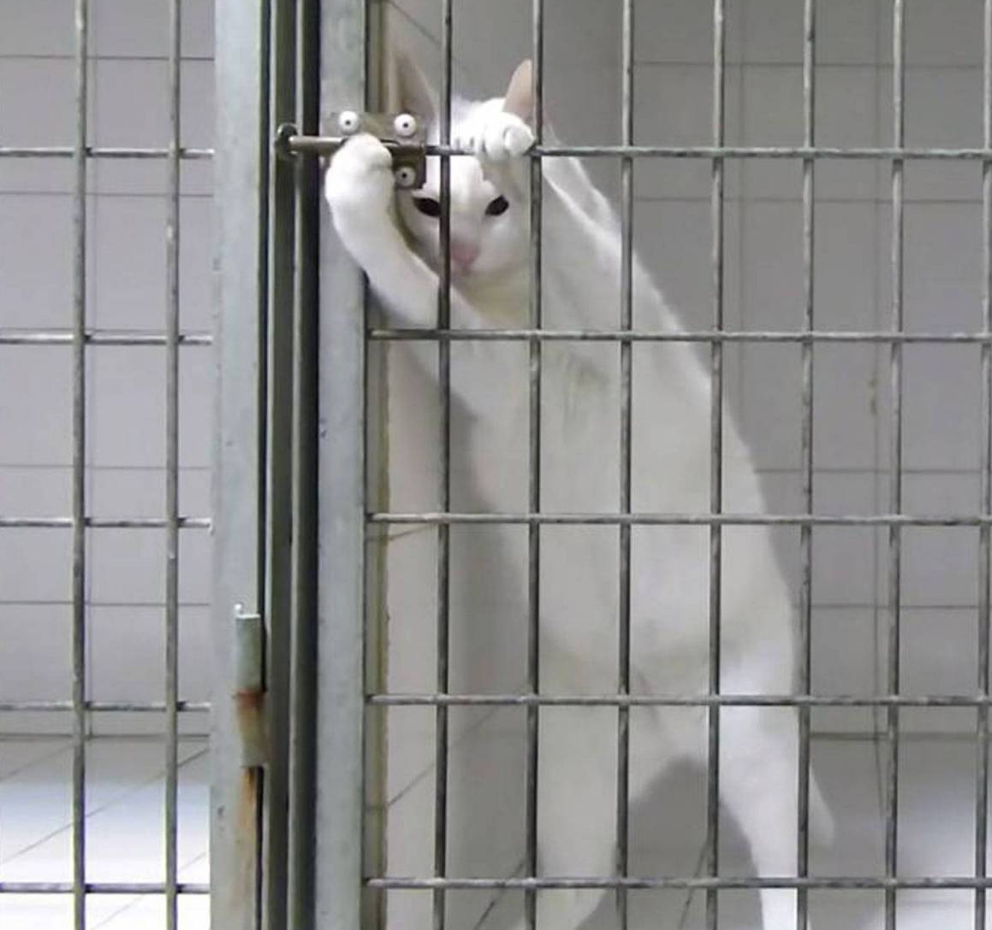
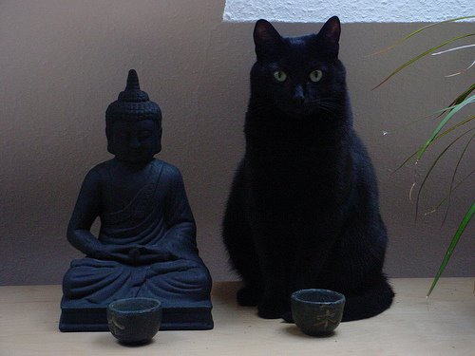
КЛІТКА
МЕДИТАЦІЯ
ВИХІД
З НОТ
ТРИВАЛІСТЬ

Slide 10

АМЕРИКАНСЬКА МУЗИКА
В РЕФЛЕКСІЯХ УКРАЇНСЬКИЙ КОМПОЗИТОРІВ:
СЕРГІЙ ВІЛКА, СВЯТОСЛАВ ЛУНЬОВ, ВІТАЛІЙ ВИШИНСЬКИЙ
Дякую за увагу!

